Slide 1
מעבדה מספר 8
איליה זלדנר – פרוצדורות , C + ASM ורקורסיה

Slide 2
EXTRN
הפקודה EXTRN אומרת ל assembler , ששם ( או רשימת שמות וטבלאות ) ליד הפקודה , נמצאים ( מומשו ) ב assembly module אחר.
נניח , שקוד ביצועי , רוצה לקרוא לפרוצדורה , אשר נמצאת ב assembly module אחר.
אזי , התכנית חייבת לפני להגדיר את הפרוצדורה כחיצונית (external).
התכנית תשמור את המידע ב object code file על מנת שlinker יוכל לקשר את 2 המודולים ביחד.
ההפניה למשתנה חיצוני NUM בגודל word ( למשל ) מוגדרת כך :
EXTRN NUM : WORD
הפניה ל label חייבת גם הגדרה של מרחק
near : אם נמצא באותו סגמנט קוד.
far : אם נמצא בסגמנט קוד אחר( נלמד בהמשך הקורס )
EXTRN printArr : NEAR
ב C , extern עם אותה המשמעות כמו extrn ב assembler
לדוגמה :

Slide 3
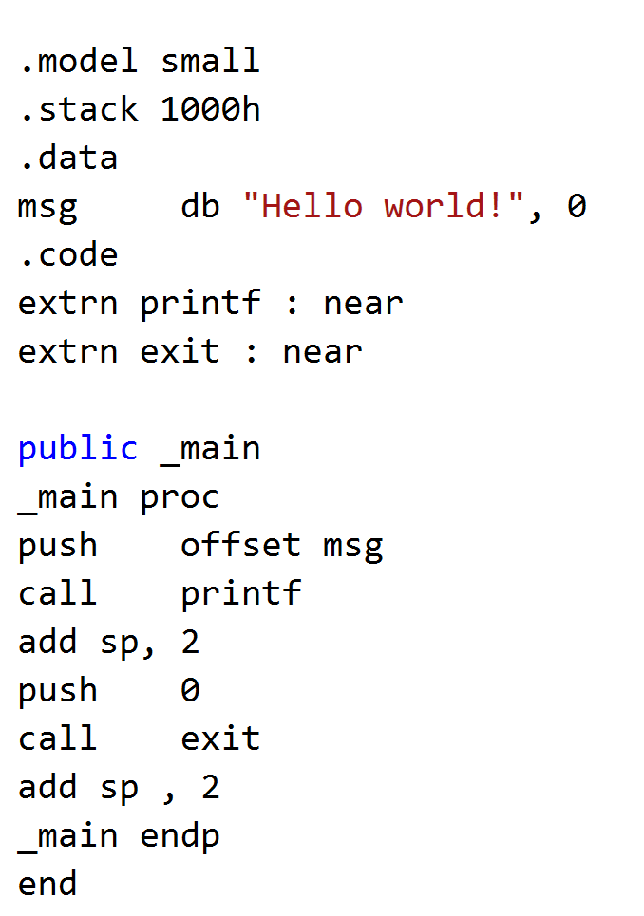
PUBLIC
שמות או labels , אשר מקבלים הפניה כ חיצוניים במודול כלשהו , חייבים להיות מוכרזים כ PUBLIC , על מנת שיהיו גלויים במיקום שהם הוגדרו , בזמן החיפוש חיצוני של הלינקר.

Slide 4
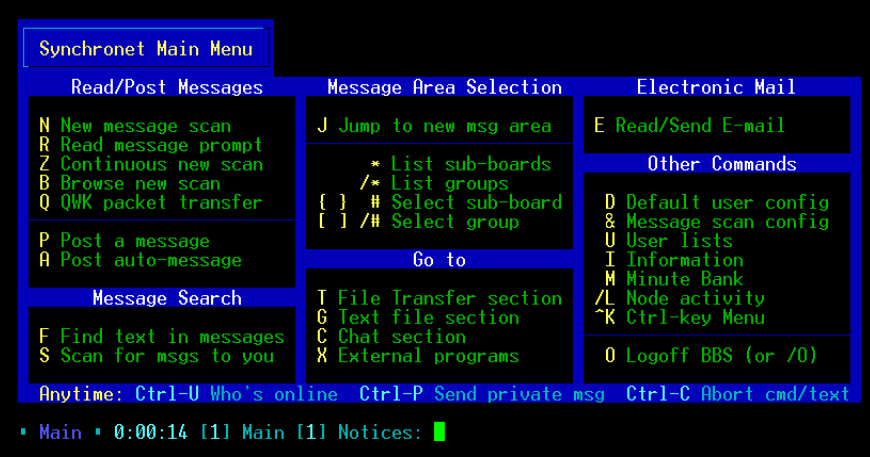
Turbo C++
Turbo C++ : מהדר ל ++C וסביבת פיתוח של בורלנד.
בהמשך נרכשה והופצה על ידי Embarcadero Technologies , אשר רכשה את כל compiler tools של borland בשנת 2008.
מגרסה 3 והלאה , Borland פיצלה את היצוא שלה ל 2 מהדרים :
Turbo c++ ( הופץ כמוצר : לאקדמיה , כלים פנימיים בחברות וסתם למי שמתנין בתחום )
Borland c++ (הופץ כמוצר : לחברות בתעשייה לפיתוח מוצרים בשוק ולכן הכיל הרבה כלים נלווים ודוקומנטציה מסודרת)
בהמשך ( מגרסה 3 ) , יצאו תוספות ל turbo c++ כמו למשל Turbo Assembler ו Turbo vision 1.0 .

Slide 5
Turbo C++ 3.0
Turbo C++ 3.0 : יצא בשנת 1991.
בפעם הראשונה , הסביבה תמכה ב templates של c++ (כלי לסוגי משתנים כלליים) , inline assembler ( בלוקים של אסמבלי בתוך קוד של c ו c++ ) ובפעם הראשונה , נתן את האופציה ל ms-dos mode תחת 8086 real mode ו Intel 80286 protected mode ( ו 80186 intel ).
בהבדל לגרסאות ישנות יותר , כבר לא ניתנה האופציה ל turbo assembler(tasm) נפרד , אבל inline assembler פיצה על זה.
Turbo C 3.0 (DOS) הופצה בהמשך ב Turbo C Suite 1.0 , אבל כבר לא על ידי borland .

Slide 6
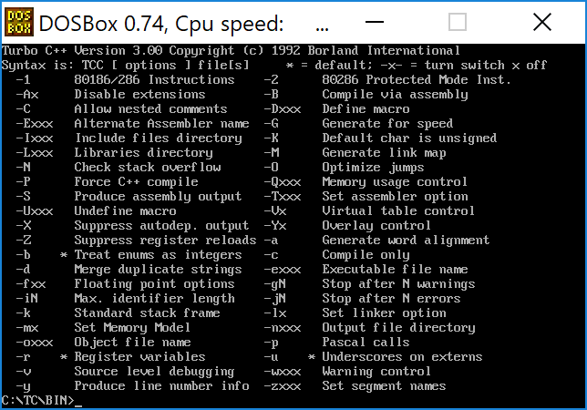
TCC.EXE : The command-line version of Turbo C
ניתן לקמפל ולהריץ תכניות c ותכניות שמשלבותc ו asm , מ command line (cmd) של dos.

Slide 7
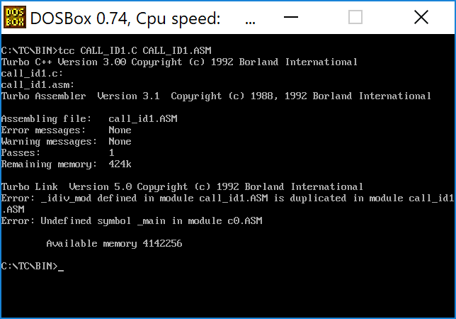
TCC.EXE : The command-line version of Turbo C
files : הקבצים שנרצה לקמפל.
חשוב לשים לב , שלא יהיו עם שמות זהים!!!

Slide 8
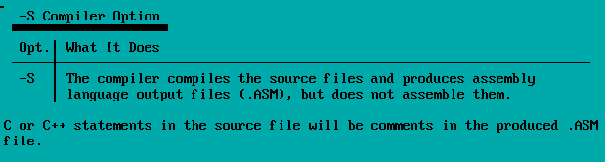
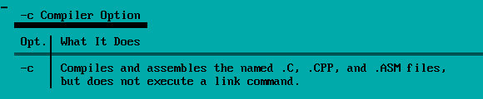
options : אפשרויות של tcc
-S :
-c :

Slide 9
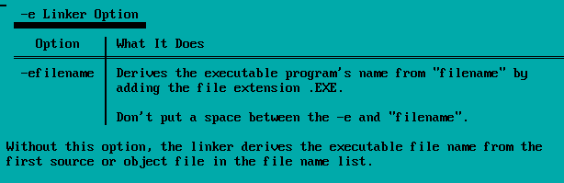
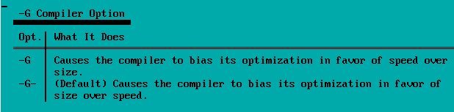
options : אפשרויות של tcc
-e :
-G , -G- :

Slide 10
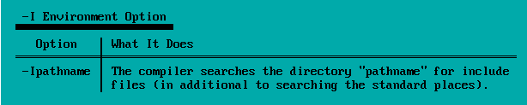
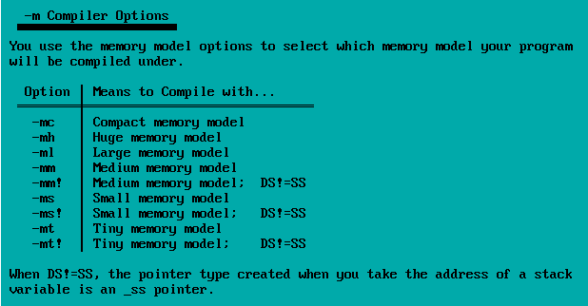
options : אפשרויות של tcc
-I :
-m ( נלמד על זה בהמשך הקורס) :

Slide 11
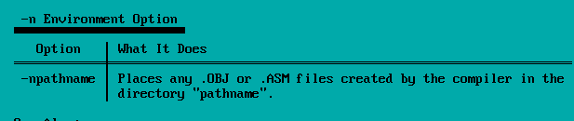
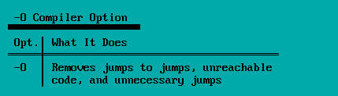
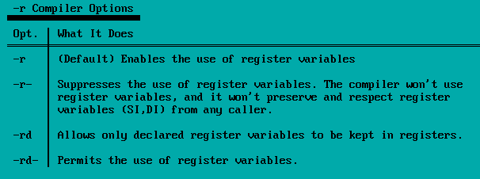
options : אפשרויות של tcc
-n :
-O :
-r

Slide 12
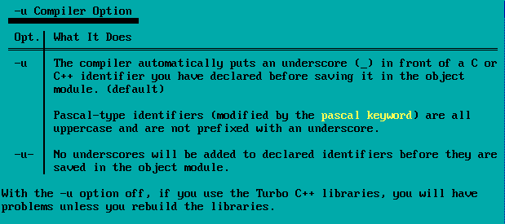
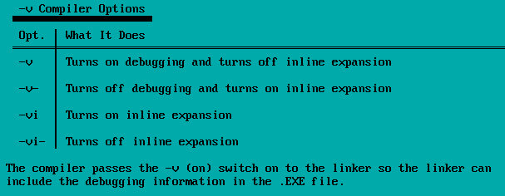
options : אפשרויות של tcc
-u :
-v

Slide 13

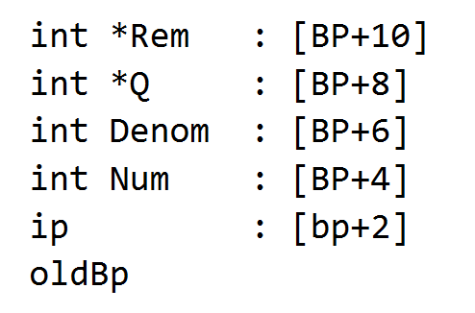
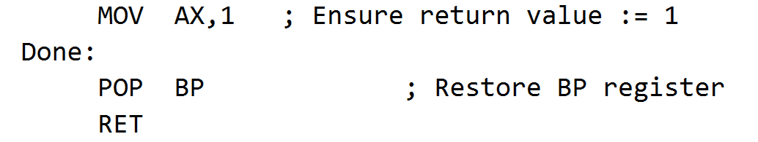
לסיכום
למשל בדוגמה שלנו :
בקובץ call_id1.c נגדיר
מימוש חיצוני ל idiv_mod
בקובץ idiv_mo4.asm נגדיר :
קו תחתון לפני השם וגישה ללינקר עם public :
דחיפת אוגר bp לשימור ושימוש בו לנקודת יחוס במחסנית :
שימור אוגרים שהורסים בפונקציה )חובה לשמר כל אוגר שהורסים , חוץ מאוגרים ax , bx , cx ו dx)
המחסנית תראה כך :
ערך מוחזר בגודל word לכן נחזיר באוגר ax( כמובן שלפני זה נשחזר את האוגרים ששימרנו) :

Slide 14
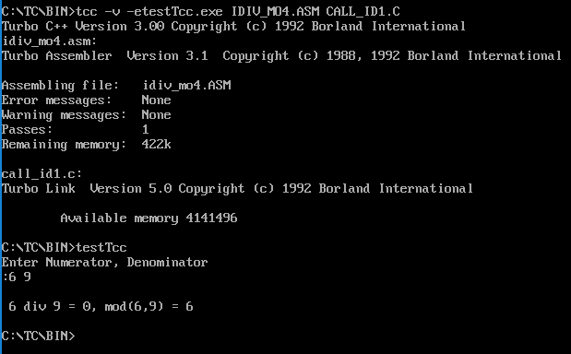
נשאר רק לקמפל ולהריץ ...

Slide 15
רקורסיה
Recursion : אלגוריתם רקורסיבי הפותר בעיה מפעיל את עצמו על מופע פשוט יותר של הבעיה עד שהיא ניתנת לפתרון באופן ישיר..
הרקורסיה הכי נפוצה , כאשר הפונקציה מוגדרת בעזרת קריאות לאותה הפונקציה.
רקורסיה בהגדרה מכילה 2 תכונות :
מקרה בסיסי (base case ) או מקרים בסיסיים : תרחיש סופי שמסתיים בצורה לא רקורסיבית.
חוקים שבקריאות רקורסיביות מקרבות את התוכנית למקרה בסיסי.

Slide 16
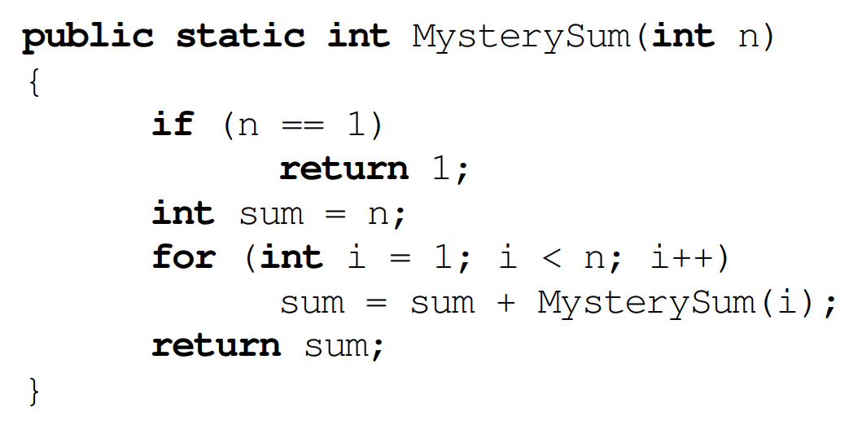
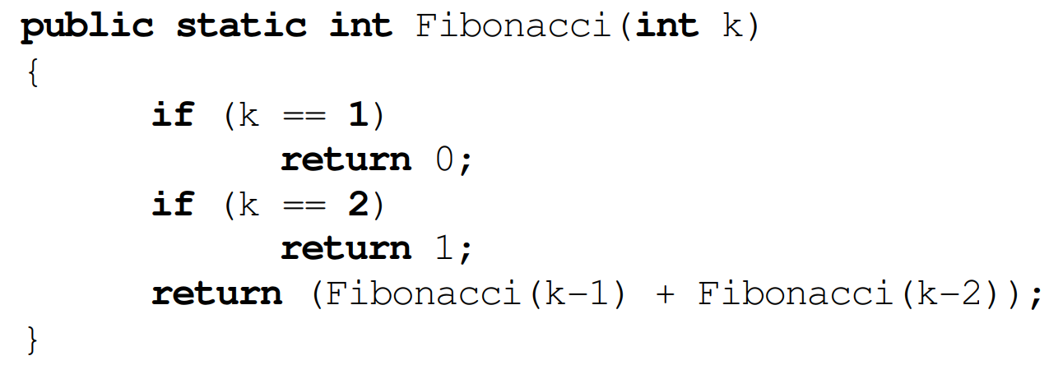
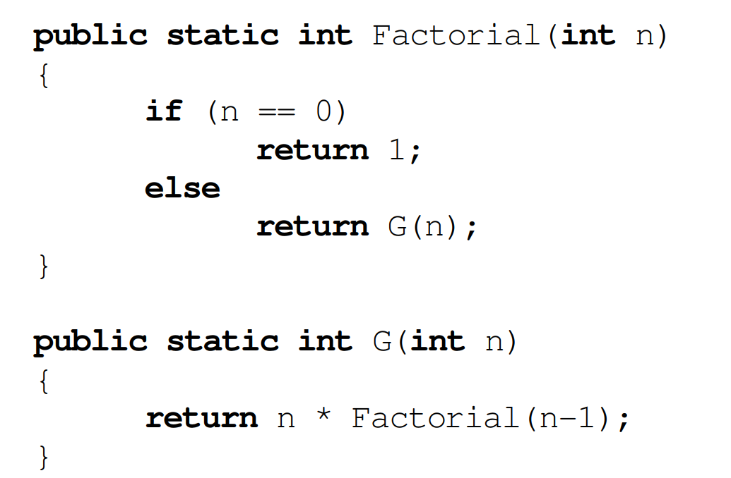
סוגי רקורסיות
קיימות הרבה סוגי רקורסיות , למשל :
רקורסיית זנב (החישוב מתבצע עד שהגענו למקרה בסיסי)
רקורסיית "הלוך חזור" (החישוב מתבצע עד שהגענו למקרה בסיסי , הערך שחושב , מוחזר לשלב קודם וכן הלאה ... )
רקורסיה כפולה ( מספר קריאות רקורסיביות בכל שלב של רקורסיה )
רקורסיה הדדית ( פעולה A מזמנת את הפעולה B ופעולה B מזמנת את הפעולה A).

Slide 17
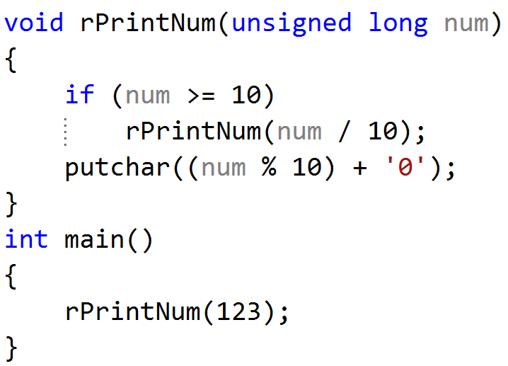
מימוש רקורסיה ב c
נניח נרצה לכתוב פונקציה רקורסיבית , אשר מדפיסה מספר משמאל לימין.
ב c , זה היה נראה כך :

Slide 18
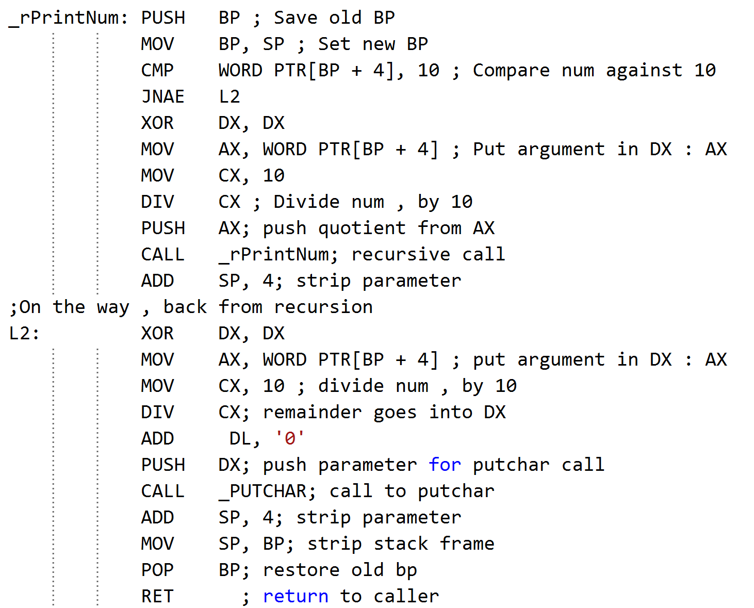
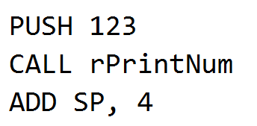
מימוש רקורסיה ב assembler
ב assembler זה היה נראה כך :
נניח שהפונקציה שמשמשתמשת ב rPrintNum מבצעת :
הפונקציה הרקורסיבית הייתה נראית כך :
המחסנית , עד לעומק הרקורסיה תראה כך:
תוכן | בכתובת
123 | ]bp2+4[
Ip1 | ]bp2+2[
bp1 | [bp2]
12 | [bp3+4]
ip2 | [bp3+2]
bp2 | [bp3]
1 | [bp4+4]
ip3 | [bp4+2]
bp3 | ]bp4[

